Slide 1

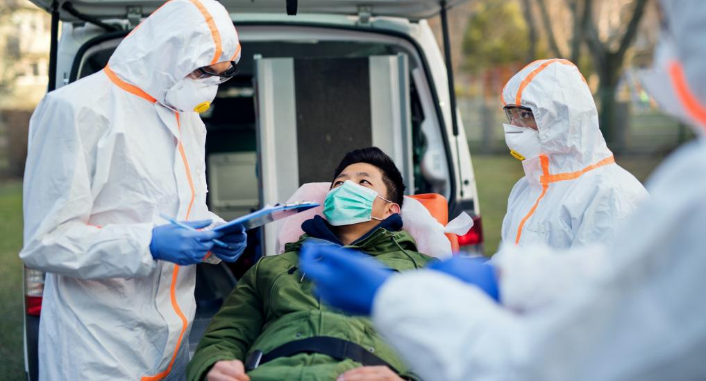



अध्याय 3
संक्रामक रोग और सावधानियां
फोटो क्रेडिट: फ्रीपिक्स
निरीक्षक (एनबीआर) राघवेंद्र वर्मा
निरीक्षक (एनबीआर) राघवेंद्र वर्मा
पीयर | एमएफआर | भारत
पीपीटी 3 -

Slide 2


उद्देश्य
1
  संक्रामक रोग को परिभाषित करना।
  संक्रामक रोग के संचरण के दो माध्यमों का वर्णन करना।
  संक्रामक रोग का आठ संकेत और लक्षण सूचीबद्ध करना।
इस पाठ को पूरा करने पर आप निम्नलिखित कार्य करने में सक्षम होंगे:
2
3

Slide 3

उद्देश्य
4
  शरीर पदार्थ पृथक्करण को परिभाषित करें और शरीर पदार्थ पृथक्करण सावधानियों की तीन श्रेणियों को सूचीबद्ध करना।
  रोगी मूल्यांकन और उसके अस्पताल पूर्व उपचार दौरान उपयोग किए जाने वाले व्यक्तिगत सुरक्षा उपकरण (पीपीई) के पांच घटकों की सूची बनाना।
इस पाठ को पूरा करने पर आप निम्नलिखित कार्य करने में सक्षम होंगे:
5

Slide 4

रोगाणुओं, सूक्ष्मजीवों जैसे बैक्टीरिया या वायरस के कारण होने वाली बीमारियाँ, जो संचारित हो सकती हैं।
संक्रामक रोग

Slide 5
सीधा संपर्क:
जो शारीरिक तरल पदार्थों के संपर्क से, खुले घावों या उजागर ऊतकों के माध्यम से संपर्क से, या मुंह, आंख या नाक की श्लेष्म झिल्ली के संपर्क से होता है।
संचरण के तरीके

Slide 6
संचरण के तरीके
अप्रत्यक्ष संपर्क:
वायुजनित रोगाणु सांस लेने, खांसने या छींकने के दौरान निकलने वाली छोटी बूंदों से या सुइयों जैसी दूषित वस्तुओं के माध्यम से फैलते हैं।

Slide 7
स्पर्शसंचारी बिमारियों
बुखार
मतली, उल्टी, चक्कर आना
त्वचा और आंखों के सफेद भाग का पीलापन
सिरदर्द, सीने या पेट में दर्द
संकेत और लक्षण

Slide 8
स्पर्शसंचारी बिमारियों
संकेत और लक्षण
खाँसी, सांस लेने में तकलीफ
दस्त
थकान
वजन घटाना

Slide 9
शरीर पदार्थ अलगाव
(बॉडी सब्सटेंस आइसोलेशन)
संक्रमण नियंत्रण का एक सख्त तरीका जो इस आधार पर है कि रक्त और शारीरिक तरल पदार्थ संक्रामक होते हैं।

Slide 10

खतरा
सभी शारीरिक तरल पदार्थ संक्रामक माने जाते हैं और आपको हर समय सभी रोगियों के लिए उचित सावधानी बरतनी चाहिए!

Slide 11


हमेशा दूषित वस्तुओं को उचित तरीके से फेंकें ताकि आप संक्रमित न हों!

Slide 12
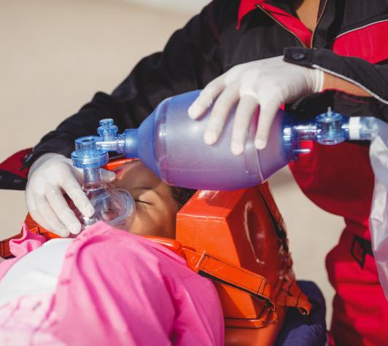
धन्यवाद!

